Slide 1
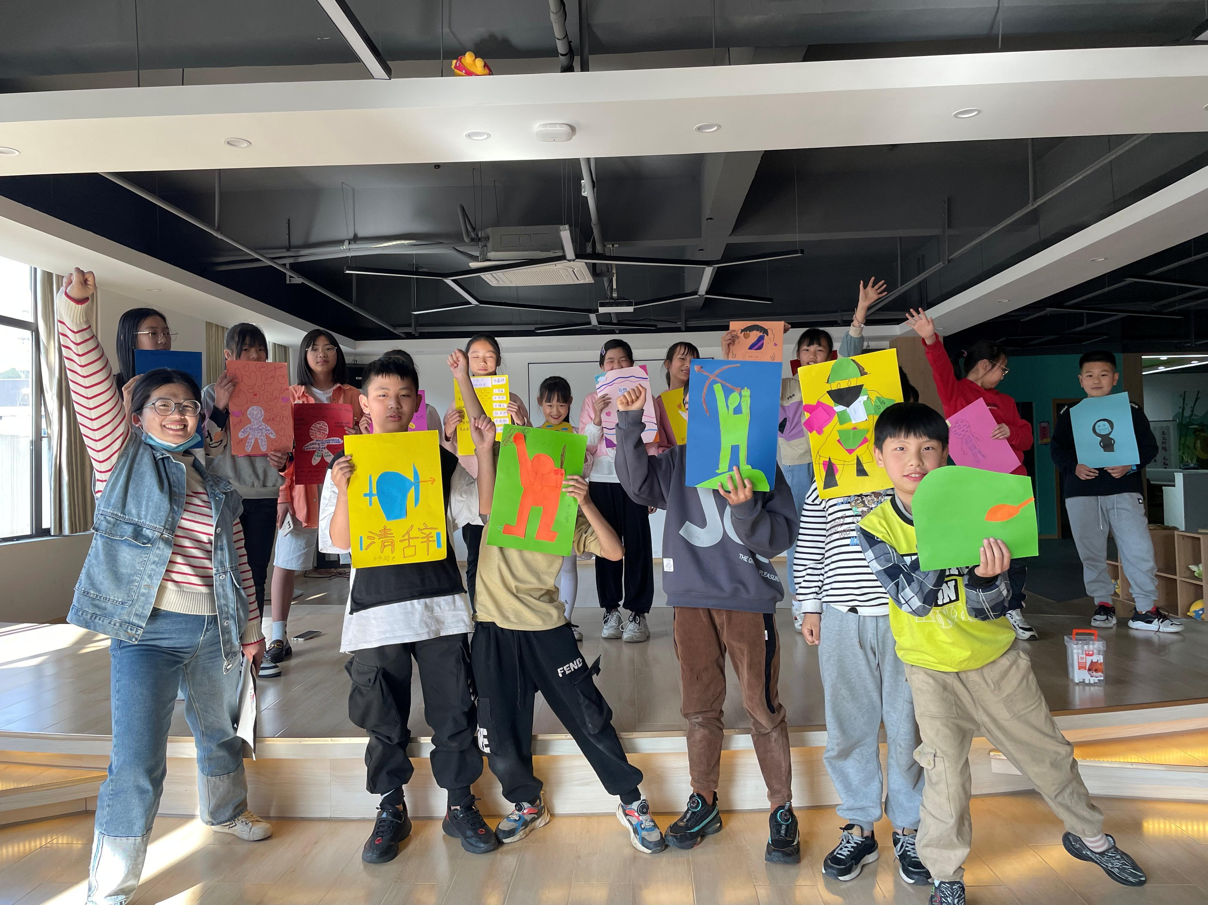
美的自我 ： 我喜欢我自己
设计来自：袁清老师
“致朴·小而美”美育行动

Slide 2
STEP2:
刷纸：不一样的颜色
每一笔，都是偶然又独一无二的创造
美的自我 ： 我喜欢我自己
准备：水粉纸（小若干、大1张）、1只装满水的纸杯、1只笔刷
先在小纸片上试一试：用笔刷将水粉纸刷湿（如果水会滴下，用纸巾轻轻擦拭）
选一种最能代表你的颜色，直接挤几点（绿豆大小）在纸张上，用笔刷刷开
制造特别的肌理（尝试一下，纸巾、泡泡纸、笔刷的痕迹、叶片、加上其他颜色）
选择一张你满意的效果，“复制”在大纸上，平铺晾干

Slide 3
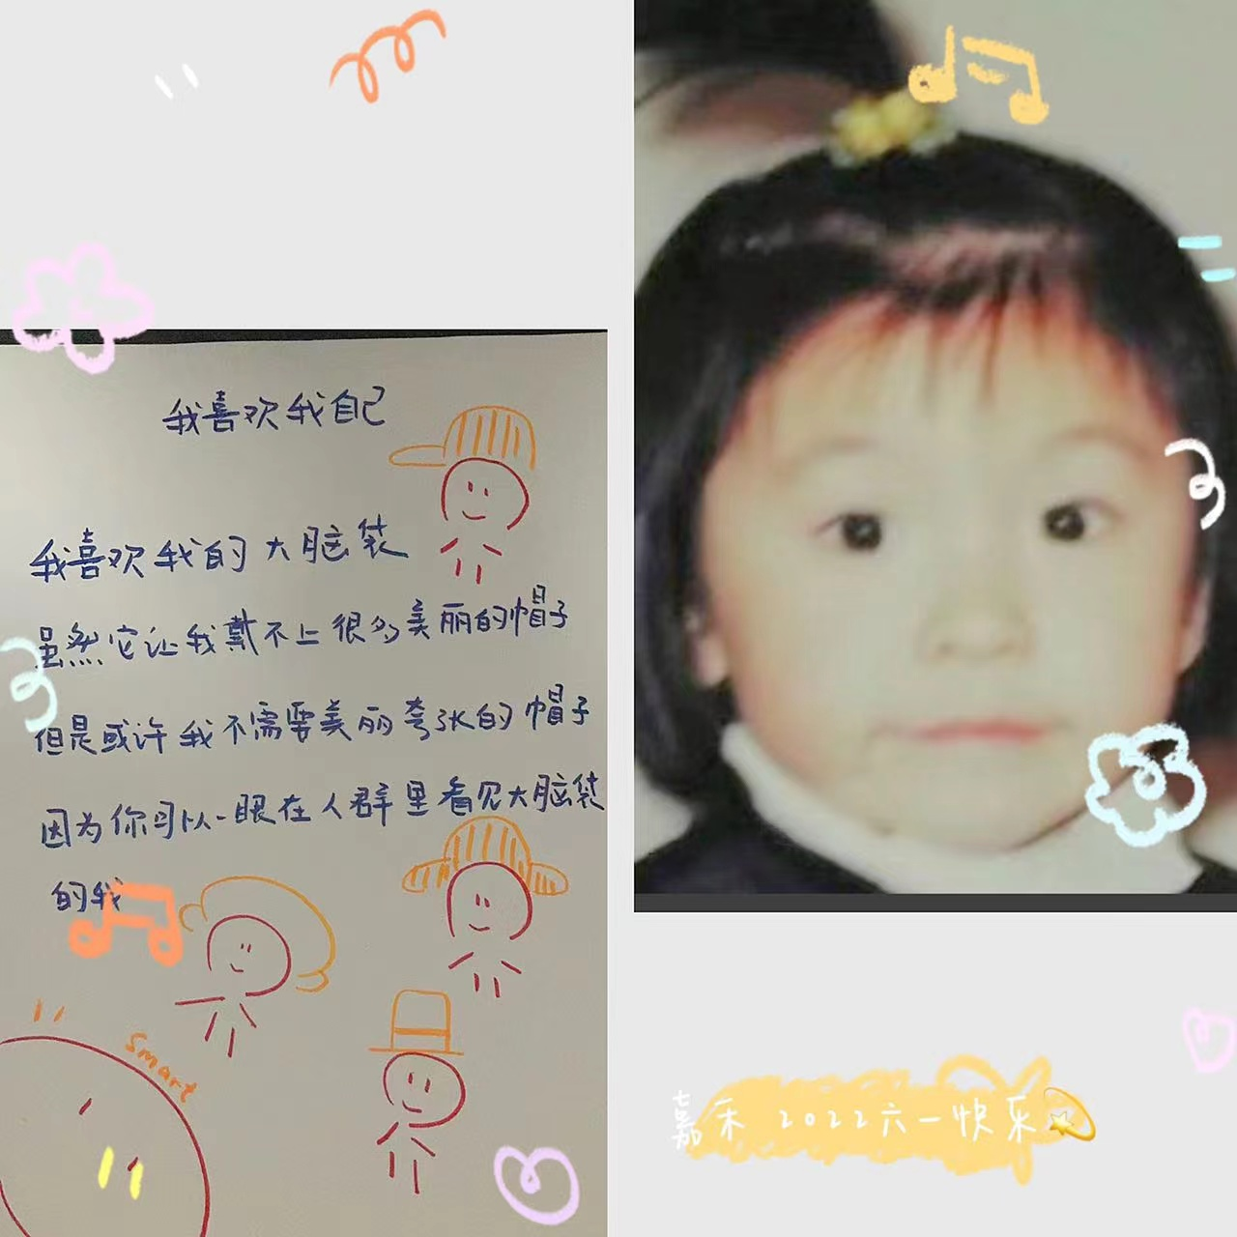
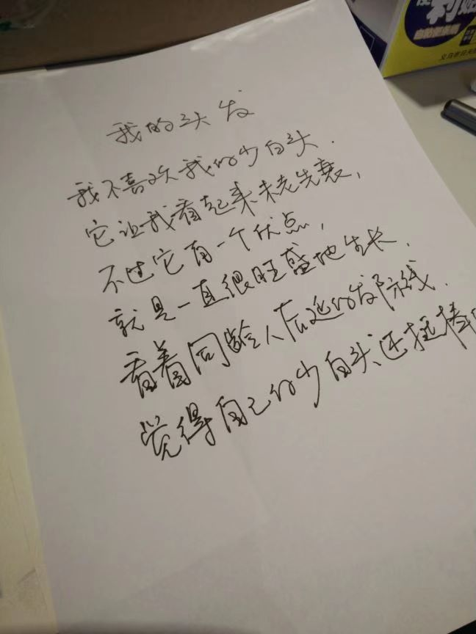
STEP3:
小诗：不一样的我
不一样的我，不一样的美
美的自我 ： 我喜欢我自己

Slide 4
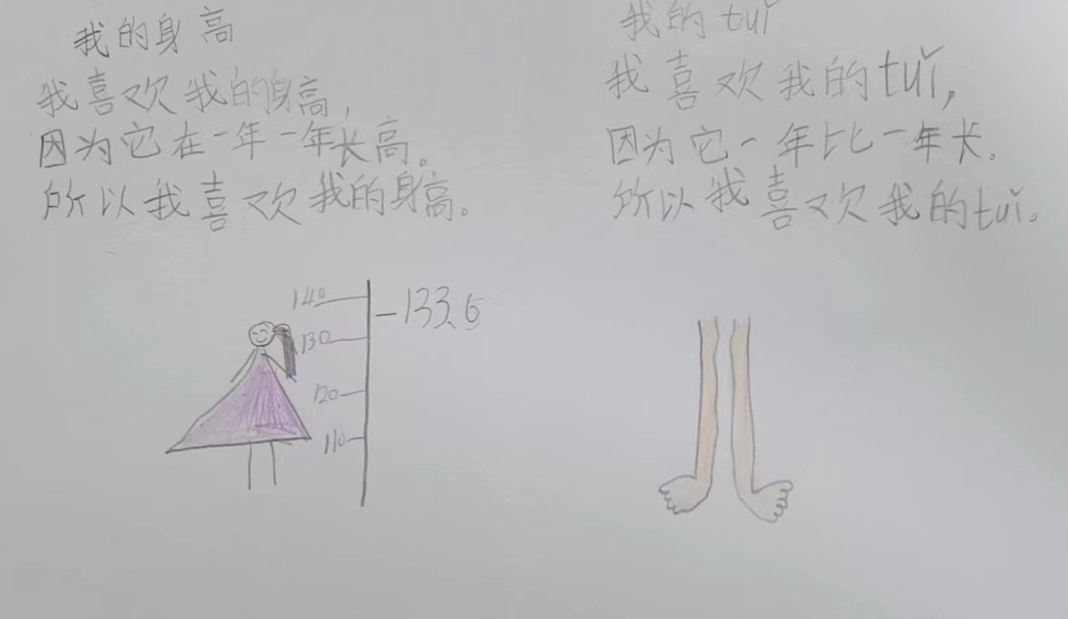
STEP3:
小诗：不一样的我
不一样的我，不一样的美
美的自我 ： 我喜欢我自己

Slide 5
STEP3:
小诗：不一样的我
不一样的我，不一样的美
美的自我 ： 我喜欢我自己
我喜欢我的......因为......（理由），
因此我喜欢我的......
喜欢自己身体的某个部分，说说为什么
我不喜欢我的......因为.....
但是......，
我喜欢我的，......
不喜欢自己身体的某个部分，想想它的优点
我喜欢我，......
我就是我，是……
探索自己内在为之骄傲之处
思考，书写，小修改

Slide 6
STEP3:分享
不一样的我，不一样的美
美的自我 ： 我喜欢我自己
小组分享：请每一位伙伴，读一读自己的小诗。

